Slide 1
УКРАЇНКА
Впровадження системи якості – шлях для покращення
надання послуг

Slide 2
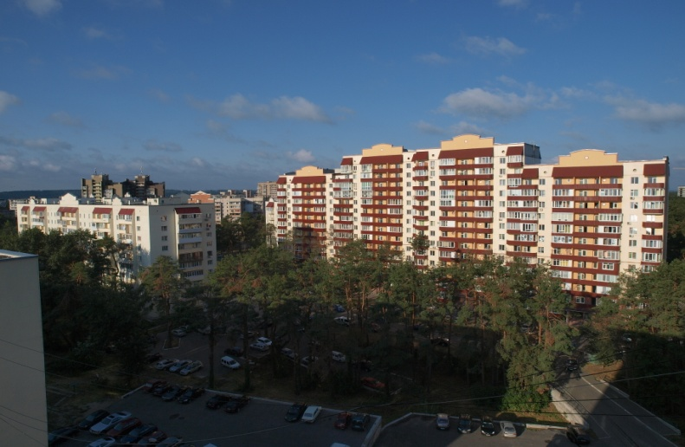
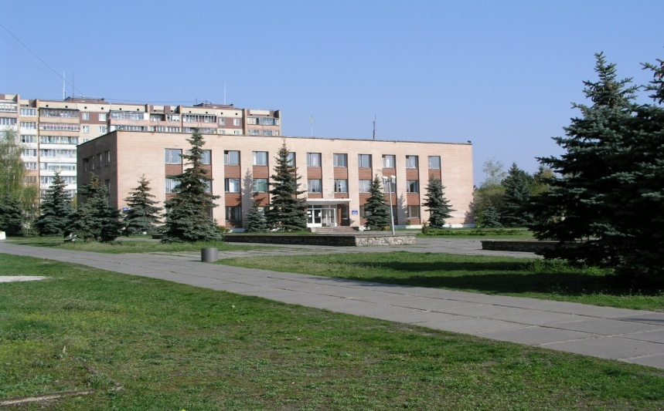
Система управління якістю послуг
ПЕРЕДУМОВИ:
Місто модель
Впровадження нових технологій муніципального
менеджменту
Зручність отримання послуг громадянами

Slide 3
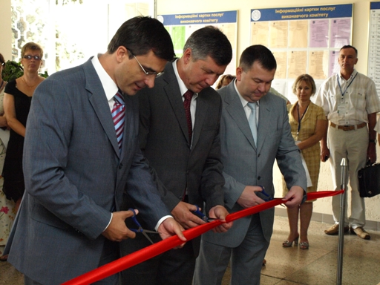
Система управління якістю послуг
ПЕРЕДУМОВИ:
Якісне інформування
Якісне обслуговування
Якісне консультування
Зворотній зв’язок з
громадою
Максимальна зручність
для жителів

Slide 4
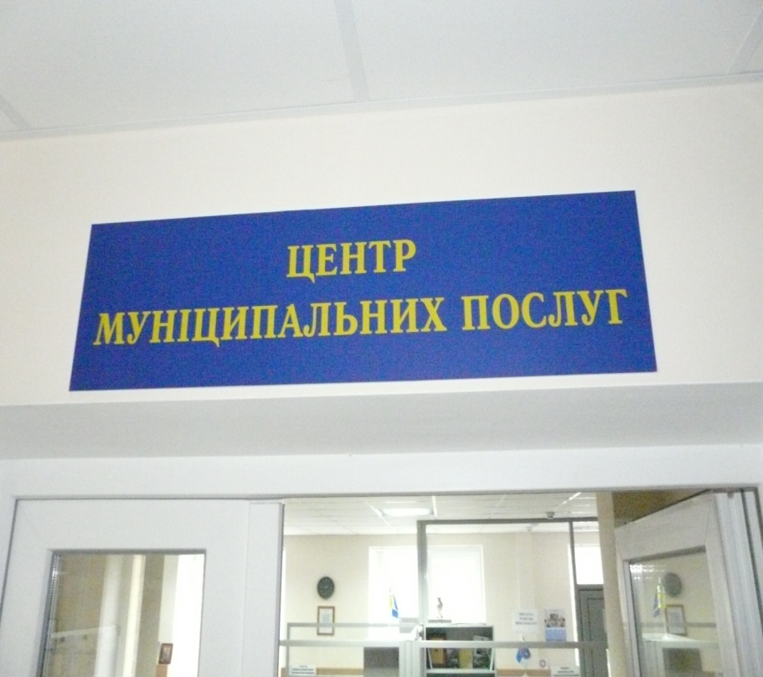
Система управління якістю послуг
НОВОВВЕДЕННЯ:
Система управління якістю послуг
Міжнародний стандарт ISO 9001: 2008
Відкриття центру муніципальних послуг

Slide 5
ЦЕНТР МУНІЦИПАЛЬНИХ ПОСЛУГ
Українка на сьогодні є
єдиним малим містом,
де відкрився повноцінний
Центр муніципальних послуг

Slide 6
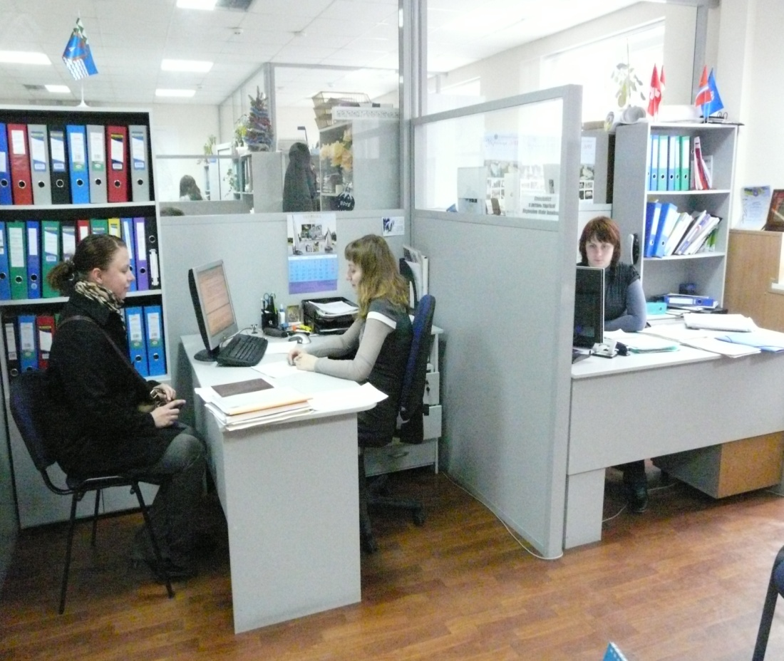
ЦЕНТР МУНІЦИПАЛЬНИХ ПОСЛУГ
Реєстр послуг
Інформаційна картка
Формуляри
Стенди центру
Сайт міської ради
Прийом виїзних
спеціалістів

Slide 7
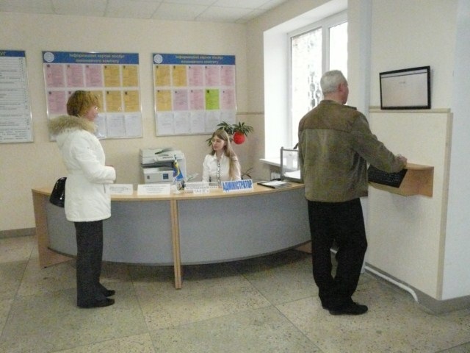
ЦЕНТР МУНІЦИПАЛЬНИХ ПОСЛУГ
Адміністратор центру
Дитячий куточок
Місце “очікування”
Відділення банку
Інфобокси
Стенди центру

Slide 8
ЦЕНТР МУНІЦИПАЛЬНИХ ПОСЛУГ
Процес функціонування Центру муніципальних послуг проходить за принципами відкритості та прозорості

Slide 9
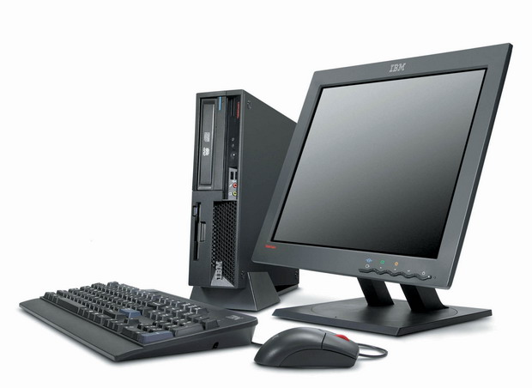
ЦЕНТР МУНІЦИПАЛЬНИХ ПОСЛУГ
Електронний документообіг (за системою ДОКПРОФ)
Електронний реєстр
Система «штрих-кодів»
Контроль
Швидке реагування

Slide 10
ЦЕНТР МУНІЦИПАЛЬНИХ ПОСЛУГ
Колл-центр
Зворотній зв'язок
Цілодобово
Якісна консультація
Прозорість процесу звернень

Slide 11
ЦЕНТР МУНІЦИПАЛЬНИХ ПОСЛУГ
Результати такої системи
обслуговування:
Для громадян:
спрощення взаємодії з органами місцевого самоврядування з приводу отримання
певної послуги;
скорочення часу на отримання тої чи іншої послуги;
підвищення якості послуг;
зменшення можливостей особистого впливу посадових осіб міської ради
на прийняття рішення щодо надання послуг.
Для органів місцевого самоврядування:
формування довіри громадян до влади;
забезпечення прозорості і демократичності діяльності;
запобігання корупційним явищам.

Slide 12
ДЯКУЄМО ЗА УВАГУ !!! Дубас Інна Петрівна http://ukrainka.org/ (04572) 2-15-35
УКРАЇНКА

